Slide 1
Chapitre 5_6. Pointeurs , Tableaux et Fonctions
Un tableau est une suite de données de même type
Chacune de ces données est un élément du tableau. Elles peuvent être rangées sous la forme d’un vecteur (tableau à une dimension – une seule entrée) ou d’une matrice (tableau multi-dimensionnel – plusieurs entrées, lignes et colonnes).
En C++, chaque élément du tableau va être repéré via un indice. Il y aura autant de séries d’indices qu’il y aura de dimensions dans le tableau.
Par l’intermédiaire des indices qui déterminent la position d’une cellule dans le tableau nous aurons ainsi un accès direct à la donnée contenue.
La suite des indices démarre toujours à partir de 0, et s’incrémente suivant un pas de 1. On nomme ce principe l’indexation en base 0.

Slide 2
 | 0 | 1 | 2 | 3
a | 12 | 33 | 1 | 4
a est un tableau de type vecteur comportant 5 éléments :
a[0] contient 12, a[1] contient 33, a[2] contient 1, a[3] contient 4.
b | 0 | 1 | 2
0 | 7.5 | 100,25 | 9.4
1 | 12.33 | 4,0 | 55.1
b est un tableau de type matrice comportant 6 éléments :
b[0][0] contient 7.5, b[0][1] contient 100.25, b[0][2] contient 9.4.
b[1][0] contient 12.33, b[1][1] contient 4.0, b[1][2] contient 55.1,

Slide 3
Déclaration d’un tableau statique:
Comme toujours en C++, une variable est composée d'un nom et d'un type. Comme les tableaux sont des variables, cette règle reste valable. Il faut juste ajouter une propriété supplémentaire, la taille du tableau. Autrement dit, le nombre de compartiments que notre case mémoire va pouvoir contenir.
La déclaration d'un tableau est très similaire à celle d'une variable :
TYPE NOM [TAILLE]
On indique le type, puis le nom choisi et enfin, entre crochets, la taille du tableau. Voyons cela avec un exemple
1 #include <iostream>
2 using namespace std;
3 int main()
4 {
5 int meilleurScore[5]; //Déclare un tableau de 5 int
6 double anglesTriangle[3]; //Déclare un tableau de 3 double
7 return 0;
8 }

Slide 4
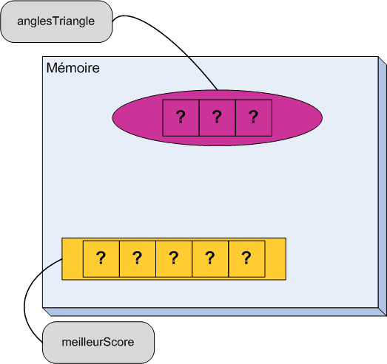
On retrouve les deux zones mémoires avec leurs étiquettes mais, cette fois, chaque zone est découpée en cases : trois cases pour le tableau anglesTriangle et cinq cases pour
le tableau meilleurScore. Pour l'instant,
aucune de ces cases n'est initialisée. Leur contenu est donc quelconque. Il est également possible de déclarer un tableau en utilisant comme taille une constante de type int ou unsigned int. On indique simplement le nom de la constante entre les crochets, à la place du nombre.
1 int const tailleTableau(20); //La taille du tableau
2 double anglesIcosagone[tailleTableau]
Il faut impérativement utiliser une constante comme taille du tableau.

Slide 5
Accédez aux éléments d'un tableau
Pour accéder à une case, on utilise la syntaxe
nomDuTableau[numeroDeLaCase].
Il y a simplement une petite subtilité : la première case possède le numéro 0 et pas 1.Tout est en quelque sorte décalé de 1. Pour accéder à la troisième case de tab et y stocker une valeur, il faudra donc écrire : tab[0]=20; tab[1]=4; tab[2]=27; tab[3]=740; tab[4]=0;
1 #include <iostream>
2 using namespace std;
3
4 int main()
5 {
6 int tab[5]; //Déclare un tableau de 5 int
7
8 double vecteur[3]; //Déclare un tableau de 3 double
9 int a[4]={3,7,8,99};
10 for(int i=0;i<4;i++)
11 cout<<"a["<<i<<"]="<<a[i]<<endl;
12 return 0;
13 }

Slide 6
Les tableaux multi-dimensionnels:
La définition d’un tableau multidimensionnel se réalise de la même manière que celle d’un tableau unidimensionnel si ce n’est que vous devez fournir la taille des différentes dimensions.
Par exemple, si nous souhaitons définir un tableau de int de vingt lignes et trente-cinq colonnes, nous procéderons comme suit.
De même, pour un tableau de double à trois dimensions.
1 #include <iostream>
2 using namespace std;
3
4 int main()
5 {
6 int tab[20][35];
7 double tab[3][4][5];
8 return 0;
9 }

Slide 7
Initialisation:
Initialisation avec une longueur explicite:
L’initialisation d’un tableau multidimensionnel s’effectue à l’aide d’une liste d’initialisation comprenant elle-même des listes d’initialisations.
1 #include <iostream>
2 using namespace std;
3
4 int main()
5 {
6 int t1[2][2] = { { 1, 2 }, { [0] = 3, [1] = 4 } };
7 int t2[2][2][2] = { { { 1, 2 }, { 3, 4 } }, { { 5, 6 }, { 7, 8 } } };
8
9 return 0;
10 }

Slide 8
Initialisation avec une longueur implicite:
Lorsque vous initialisez un tableau multidimensionnel, il vous est permis d’omettre la taille de la première dimension. La taille des autres dimensions doit en revanche être spécifiée, le compilateur ne pouvant déduire la taille de toutes les dimensions.
1 #include <iostream>
2 using namespace std;
3
4 int main()
5 {
6 int t1[][2] = { { 1, 2 }, { [0] = 3, [1] = 4 } };
7 int t2[][2][2] = { { { 1, 2 }, { 3, 4 } }, { { 5, 6 }, { 7, 8 } } };
8 return 0;
9 }

Slide 9
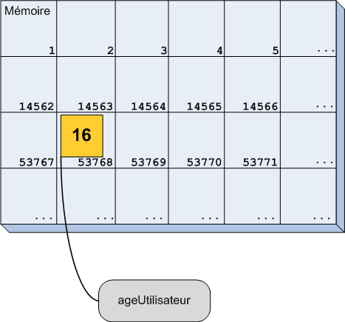
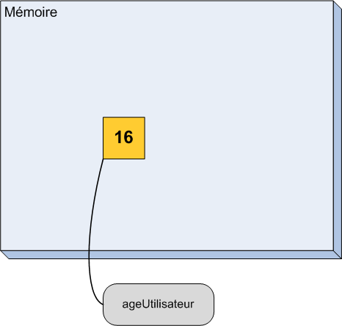
Les pointeurs
Un pointeur est une variable contenant l'adresse d'une autre variable d'un type donné.
On peut donc accéder à une variable de 2 façons :
grâce à son nom
grâce à l'adresse du premier bloc alloué à la variable

Slide 10
Déclarez un pointeur
Pour déclarer un pointeur il faut, comme pour les variables, deux choses :
un type ;
un nom.
Pour le nom, il n'y a rien de particulier à signaler. Les mêmes règles que pour les variables s'appliquent. Le type d'un pointeur a une petite subtilité. Il faut indiquer quel est le type de variable dont on veut stocker l'adresse et ajouter une étoile (*). Je crois qu'un exemple sera plus simple.

Slide 11
1 #include <iostream>
2 using namespace std;
3
4 int main()
5 {
6 int ageUtilisateur(16);
7 //Une variable de type int
8 int *ptr(0);
9 //Un pointeur pouvant contenir l'adresse d'un nombre entier
10
11 ptr = &ageUtilisateur;
12 //On met l'adresse de 'ageUtilisateur' dans le pointeur 'ptr'
13 cout<<" la valeur de ageUtilisateur est:"<<ageUtilisateur<<endl;
14 cout<<" la valeur de ageUtilisateur est:"<<*ptr<<endl;
15 cout<<" l'adresse de ageUtilisateur est:"<<&ageUtilisateur<<endl;
16 cout<<" l'adresse de ageUtilisateur est:"<<ptr<<endl;
17 return 0;
18 }

Slide 12
Les fonctions:
On appelle fonction un sous-programme qui permet d'effectuer un ensemble d'instructions par simple appel de la fonction dans le corps du programme principal. Les fonctions permettent d'exécuter dans plusieurs parties du programme une série d'instructions, cela permet une simplicité du code et donc une taille de programme minimale. D'autre part, une fonction peut faire appel à elle-même, on parle alors de fonction récursive (il ne faut pas oublier de mettre une condition de sortie au risque sinon de ne pas pouvoir arrêter le programme...).
La déclaration d'une fonction:
type_de_donnee Nom_De_La_Fonction(type1 argument1, type2 argument2, ...)
{
liste d'instructions
}

Slide 13
Remarques :
type_de_donnee représente le type de valeur que la fonction est sensée retourner (char, int, float...)
Si la fonction ne renvoie aucune valeur, on la fait alors précéder du mot-clé void
Si aucun type de donnée n'est précisé (cela est très vilain !), le type int est pris par défaut
Le nom de la fonction suit les mêmes règles que les noms de variables :
le nom doit commencer par une lettre
un nom de fonction peut comporter des lettres, des chiffres et les caractères _ et & (les espaces ne sont pas autorisés !)
le nom de la fonction, comme celui des variables est sensible à la casse (différenciation entre les minuscules et majuscules)
Les arguments sont facultatifs, mais s'il n'y a pas d'arguments, les parenthèses doivent rester présentes
Il ne faut pas oublier de refermer les accolades

Slide 14
1 #include <iostream>
2 using namespace std;
3
4
5 double produit(double a,double b)
6 {
7 double prod=a*b;
8 return prod;
9 }
10 double somme(double a,double b)
11 {
12 double sum=a+b;
13 return sum;
14 }
15 int main()
16 {
17 double x,y;
18 cout<<" donner x"<<endl;
19 cin>>x;
20 cout<<" donner y"<<endl;
21 cin>>y;
22 double p=produit(x,y);
23 double s=somme(x,y);
24 cout<<" prodt est: "<<p<<endl;
25 cout<<" somme est: "<<s<<endl;
26 return 0;
27 }

